Slide 1


PROGRAMA DE CAPACITACIÓN
Departamento de Calidad, Seguridad, Salud y Medio Ambiente
Abril - 2022

Slide 2
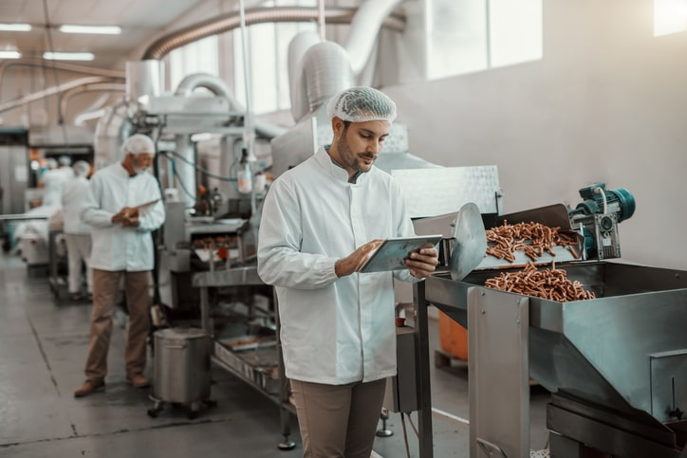
¿QUÉ ES B.P.M.?
Significa: BUENAS PRACTICAS DE MANUFACTURA, y son los requerimientos mínimos SANITARIOS y de PROCESAMIENTO para asegurar el proceso de elaboración de ALIMENTOS

Slide 3
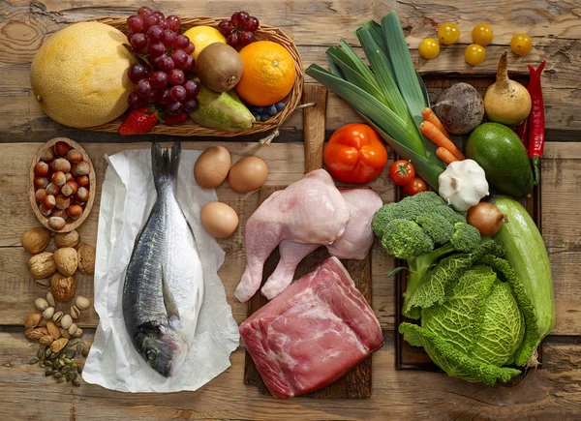
¿QUÉ SON LOS ALIMENTOS?
Son sustancias LIQUIDAS ó SÓLIDAS, que ingerimos.
Nuestro organismo lo transforma en sustancias químicas, nutrientes por ejemplo.
Estos son necesarios para vivir y así mantener las funciones vitales.

Slide 4
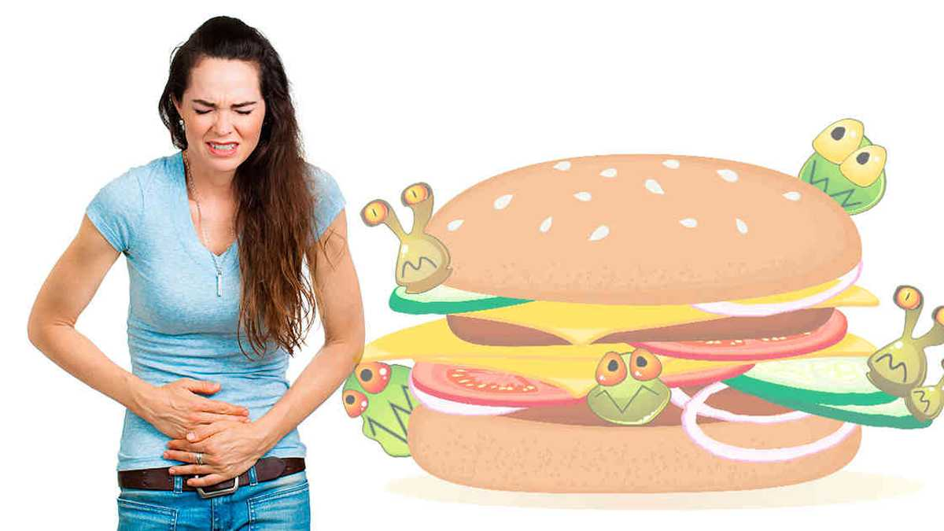
Alimento inocuo
Entendemos al termino INOCUIDAD como la garantía de que el alimento no causara daño alguno al consumirlo.

Slide 5

Calidad…
Entendemos por calidad, la totalidad de características de un servicio o producto, que nos permite satisfacer las exigencias establecidas de nuestros clientes…

Slide 6
Peligro/riesgo
Diferencia entre ambos conceptos

Slide 7
Peligro:
Una situación de Peligro se da cuando cualquier agente contaminante esta presente en nuestros alimentos, estos a la vez, dejan de ser INOCUOS…
AGENTE BIOLOGICO
Ejemplo: Bacterias patógenas, Virus, Toxinas naturales, etc.
AGENTE QUIMICO
Ejemplo:
Pesticidas, Tintas, Productos químicos, etc.
AGENTE FISICO
Ejemplo: Trozos de metal, Objetos personales, Piedras, etc.

Slide 8

Riesgo:
Es la probabilidad de que un Peligro ocurra y afecte la INOCUIDAD de nuestros alimentos…

Slide 9
e.t.a.s.
Las e.t.a.s. Son enfermedades TRANSMITIDAS POR ALIMENTOS, SIEMPRE UNA E.T.A. ES CAUSADA POR MALA MANIPULACION EN EL PROCESO DE PRODUCCION DE LOS ALIMENTOS…

Slide 10
FACTORES QUE CONTRIBUYEN A UNA E.T.A: 1- COCCION O RECALENTAMIENTO INADECUADO

Slide 11
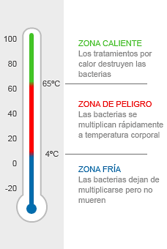
Temperaturas correctas:
DEBEMOS TENER COCCION COMPLETA:
. SIN JUGOS ROSADOS
. UTILIZACION CORRECTO DE TERMOMETRO- PINCHE

Slide 12
2- MALAS CONDICIONES DE HIGIENE PERSONAL Y DE INSTALACIONES

Slide 13
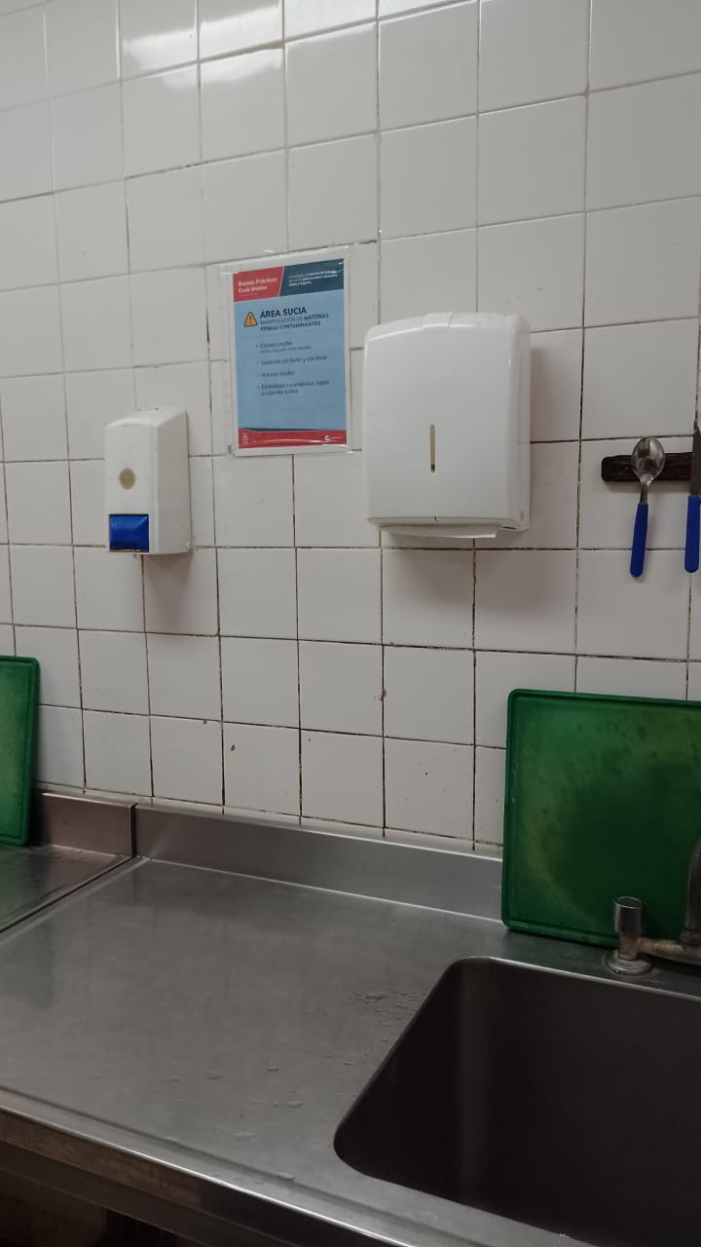
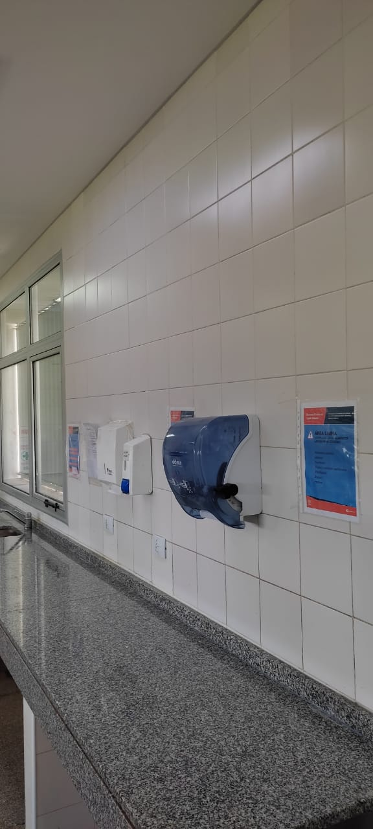
LIMPIEZA ZONAS DE COCCION
Zona limpia:
. Alimentos cocidos
Frutas sanitizadas
Superficies limpias y desinfectadas
Zona sucia:
. Embalajes secundarios
. Cajones sucios
. Verduras sin lavar
. Utensilios mal ubicados y sucios

Slide 14
3- Contaminación cruzada

Slide 15
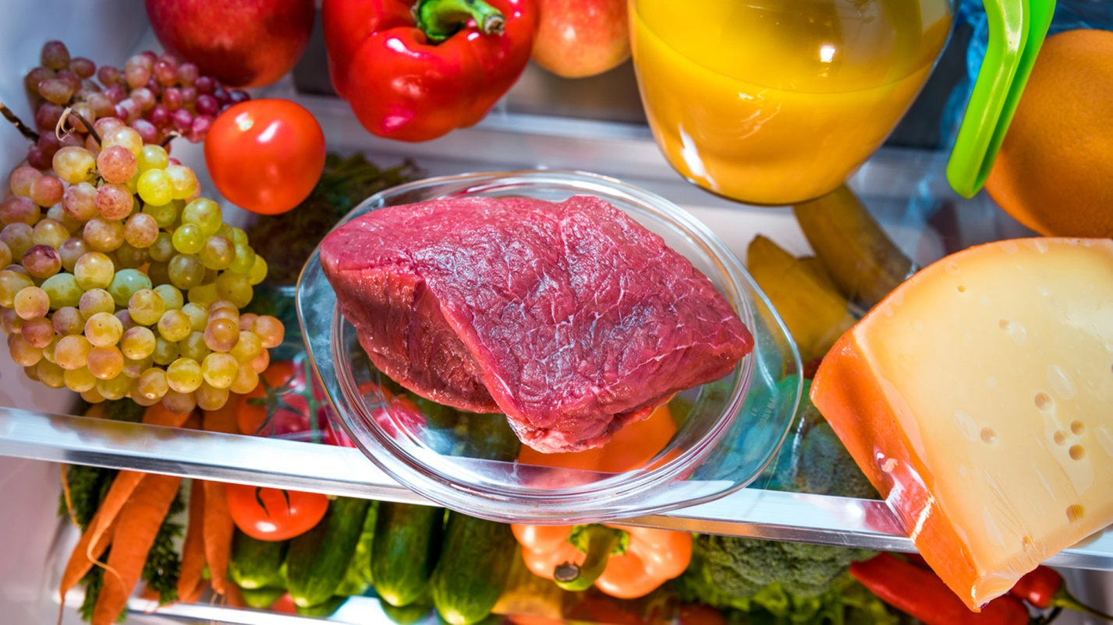
Contaminación cruzada se da cuando un alimento, utensilio o superficie contaminada, transmite virus o bacterias a un alimento que no estaba contaminado
DIRECTA: CUANDO TENEMOS ALIMENTO CONTAMINADO Y ALIMENTO SIN CONTAMINAR

Slide 16
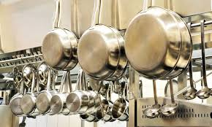
INDIRECTA: cuando juntamos utensilios, equipos, mesas, tablas de corte sucias o con incorrecta manipulación, con un alimento sin contaminar

Slide 17
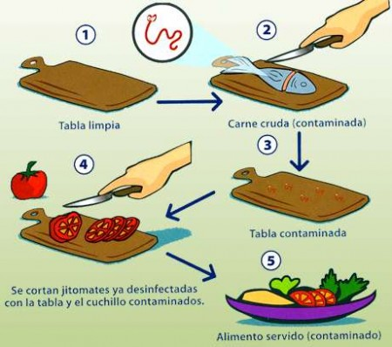

Slide 18
Las e.t.a.s. pueden provenir de distintos orígenes, y por lo tanto provocaran:
INFECCIONES: LOS MICROORGANISMOS PATOGENOS VIVOS QUE SE ENCUENTRAN EN EL ALIMENTO CONTAMINADO INGRESA AL HOMBRE Y SE MULTIPLICA GENERANDO UNA ENFERMEDAD, POR EJEMPLO: SALMONELLA
INTOXICACIONES: LAS TOXINAS QUE SE ENCUENTRA EN EL ALIMENTO CONTAMINADO, INGRESA EN EL HOMBRE Y PRODUCE ASI LA ENFERMEDAD, POR EJEMPLO: CLOSTRIDIUM BOTULINUM
TOXI-INFECCION: EN ESTE CASO LA ENFERMEDAD ES CAUSADA POR INGERIR ALIMENTOS CONTAMINADOS CON MICROORGANISMOS PATOGENOS QUE LIBERAN TOXINAS, POR EJMPLO: COLERA

Slide 19
Áreas de elaboración:
Deben contar con:
. Cortinas aptas divisorias (cortinas sanitarias)
. Paredes lisas e impermeables, al igual que los pisos
. Evitar ventanas cercanas a las áreas de producción
. Equipo ubicados de tal manera que no dificulten la limpieza de los mismo.
UN DISEÑO EFICIENTE, TIENE QUE TENER ESPACIOS ACORDES CON LA CAPACIDAD DE PRODUCCION, A SU VEZ PERMITIR CONTROLES ADECUADOS DE HIGIENE, CALIDAD, SEGURIDAD, PROTECCION DE SALUD Y MEDIO AMBIENTE.

Slide 20
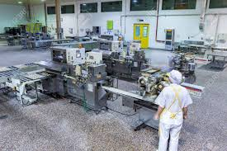
CONDICIONES GENERALES:
PERSONAL DE ELABORACION:
MATERIALES NO TOXICOS Y DURABLES
Y QUE SU UBICACIÓN PERMITAN LA LIMPIEZA Y DESINFECCION
EL PROCESO DE ELABORACION Y COCCION SE REALIZA BAJO EL PROCEDIMIENTO: PO-0P-03
REGISTRO RESULTANTE DE PROCEDIMIENTO: FO-OP-09 REGISTRO DE TEMPERATURA EQUIPOS DE FRIO

Slide 21
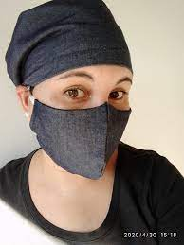
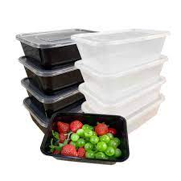
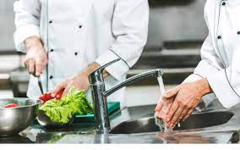
PERSONAL DE DISTRIBUCIÓN
USO DE
E.P.P.
CONTROLAR USO DE MATERIAL DESCARTABLE Y VAJILLA
HIGIENE PERSONAL
REGISTRO A UTILIZAR: FO-RH-29 REGISTRO RECEPCION DE ROPA Y E.P.P.

Slide 22
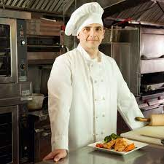
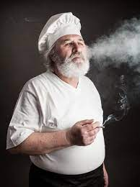
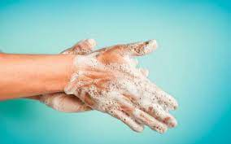
Medidas de higiene
UNIFORME SIEMPRE LIMPIO Y EN CONDICIONES
PROHIBICION DE FUMAR
SIN EXCEPCIONES
HIGIENE DE MANOS SEGÚN PROCEDIMIENTO SIEMPRE
X

Slide 23
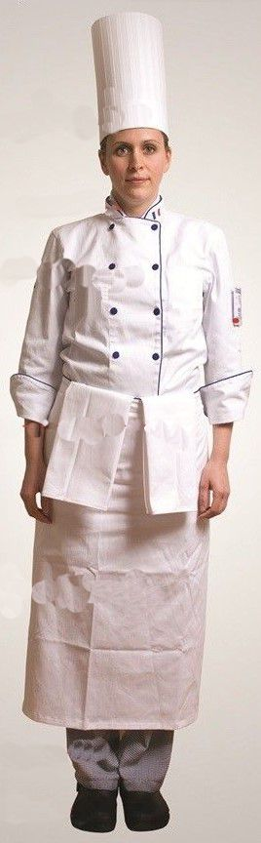
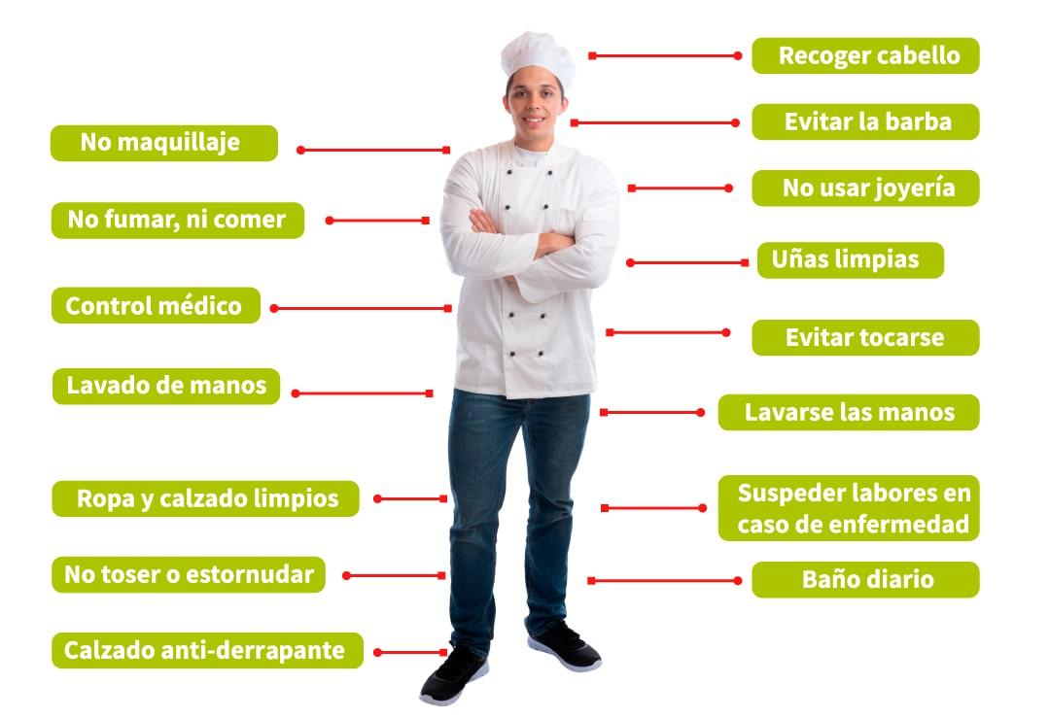

Slide 24



SEÑALIZACION OBLIGATORIA
DEBERA CONTAR CON LOS SIGUIENTES CARTELES:

Slide 25
RESPONSABILIDADES Serán responsables del cumplimiento de la presente Norma los Encargados/as de cada Servicio. En el caso de empresas contratistas o proveedoras, la responsabilidad recaerá sobre el Encargado o quién esté a cargo de la coordinación de las tareas.

Slide 26
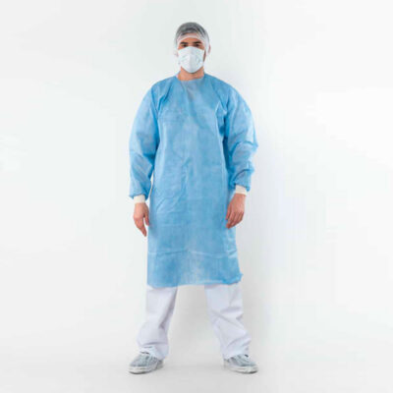
POLITICAS DE VISITAS
No deberán comer ni fumar en los sectores que recorran
Deberán usar elementos de E.P.P. obligatoriamente
Las visitas ingresan si o si con autorización del Encargado

Slide 27
Áreas de trabajo
Se definen áreas de trabajo para controlar y regular el flujo de las operaciones que se realizan en las mismas:
Áreas productivas: Cocina, Montaje de platos, Servicio.
Áreas no productivas: Bacheo.
Áreas de almacenamiento: Depósitos, Cámaras de Refrigeración.
Áreas de circulación: Oficinas administrativas, Vestuarios, Baños de Personal.

Slide 28
Saneamiento de instalaciones
REALIZAMOS LIMPIEZA E HIGIENE, DE LA SIGUIENTE FORMA:
SIEMPRE REALIZANDO PROGRAMA DE LIMPIEZA
PROCEDIMIENTO
LIMPIEZA DE SUPERFICIES
PRODUCTOS UTILIZADOS APROBADOS POR SENASA - ANMAT
EN CONJUNTO O SEPARADO METODOS FISICOS O QUIMICOS

Slide 29
CONTROL DE PLAGAS
ENCARGADO DE SERVICIO
EMPRESA TERCIARIZADA A CARGO DEL CONTROL DE PLAGAS
. INSPECCION-MONITOREO
.ACCIONES PREVENTIVAS
. CONTROL DE MATERIALES PREVENTIVOS, TRAMPAS UV POR EJEMPLO
ADMINISTRATIVO:
ENTREGA DE ORDEN DE TRABAJO
PERSONAL DE SERVICIO (COCINERO, PEON, DESPENSERO, AYUDANTE)
. ACCIONES PREVENTIVAS:
. LIMPIEZA CORRESPONDIENTE

Slide 30

CONTROL DE AGUA
EL AGUA PARA LIMPIEZA O PRODUCCION DE ALIMENTOS, DEBE SER SIEMPRE:
POTABLE
PARA ESTO DEBEMOS HACER LOS CONTROLES FRECUENTES

Slide 31
Controles de calidad
ESPECIFICACIONES DE PRODUCTO
EN LA RECEPCION
EN EL PROCESO
LAS DEFINE EL CLIENTE A TRAVEZ DE LOS PLIEGOS CORRESPONDIENTES
EL ENCARGADO DESIGNA AL RESPONSABLE DE LA RECEPCION DE MERCADERIA
USANDO EL PROCEDIMIENTO PO-OP-02
CONTROLES DE PRODUCTO EN LA ELABORACION Y LIBERACION DEL MISMO
CONTROLAMOS
TEMPERATURA
ASPECTO
HIGIENE DE VAJILLA
Y PLASMAMOS ESTOS EN EL PROCEDIMIENTO PO-OP-04 MANUFACTURA Y DISTRIBUCION DE PRODUCTO
SE TRASLADA AL PERSONAL MEDIANTE LOS REGISTROS DE COMANDAS DE ALIMENTOS Y POSTRES DIARIOS
FO-OP-05
FO-OP-06
CONTROLAMOS:
TEMPERATURA
VENCIMIENTOS
PROPIEDADES ORGANOLEPTICAS
LO PLASMAMOS EN EL REGISTRO FO-OP-01 PARTE DE RECEPCION

Slide 32
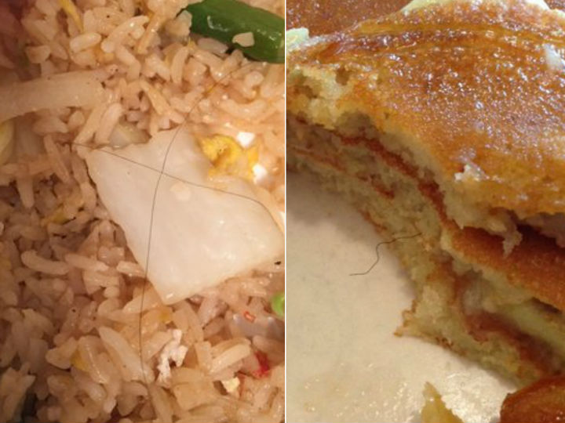
Cuerpos extraño
Control ORGANOLEPTICO antes de liberar nuestros productos!!!
La liberación de productos se formaliza con el formulario: FO-OP-15
PLANILLA LIBERACION DE PRODUCTO

Slide 33

NO CONFORMIDADES Y ACCIONES CORRECTIVAS
Calidad tiene que asentar en el formulario FO-CA-12, Planilla seguimiento de Hallazgo
En caso de no cumplir con las especificaciones de la empresa, el encargado impedirá la distribución de esos productos
Se registra en el FO-OP-15
El responsable comunica al departamento de CALIDAD

Slide 34
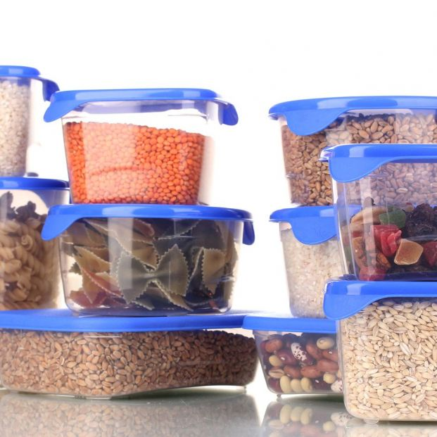

USO DE VIDRIO Y PLASTICO
USO EN LA OPERACION
MANTENIMIENTO
La rotura de un vidrio de abertura, deberá reponerse de la siguiente manera:
. Aislar zona de rotura
. Aislar zona de producción donde se produjo el incidente, así evitamos contaminar las preparaciones
. Los vidrios rotos se colocan en bolsas de polietileno y estas en cajas de cartón
. El mantenimiento se realizara por personal calificado bajo la supervisión del Encargado
CUIDAR DE:
. SOLO USAR NECESARIAMENTE , SIN PONER EN RIESGO LA INOCUIDAD DE LOS ALIMENTOS
. CONTROL SOBRE POSIBLE ROTURA DE LOS ENVASES DE DICHO MATERIAL

Slide 35

capacitaciones
TODOS RECIBIMOS CAPACITACION EN B.P.M. Y DEBEMOS ASUMIR CON RESPONSABILIDAD NUESTRAS TAREAS

